Slide 1



Testes Estatísticos
Testes paramétricos e não paramétricos
Notes:
Olá turma, tudo bem? No vídeo anterior, vimos então que não é possível resolver um problema de orimização inteira apenas arredondando a soluçao
do problema contínuo. Agora, vamos ver como então podemos resolver esse tipo de problema.
Mas antes, vamos relembrar do desafio que propus na semana passada?
Todos pensaram num problema do dia-a-dia que gostaria de resolver, certo?
Já conseguiram imaginar se para resolve-lo vcs vão precisar desse novo método de solução q vamos falar aqi?
É um problema q possui apenas variaveis continuas ou tb tem variaveis inteira? Se tem variavel inteira não tem para onde escapar teria q ser resolvido por esse metodo que vamos ver agora
o branch and bound

Slide 2
O que veremos nesse vídeo
01
Princípios básicos dos testes estatísticos
02
Testes paramétricos x Testes não paramétricos
03
Exemplo de testes paramétricos
04
Exemplos de testes não paramétricos

Slide 3
O que veremos nesse vídeo
01
Princípios básicos dos testes estatísticos
02
Testes paramétricos x Testes não paramétricos
03
Exemplo de testes paramétricos
04
Exemplos de testes não paramétricos

Slide 4

Princípios básicos dos testes estatísticos
Experimento: É um procedimento científico, projetado para fazer descobertas, testar uma hipótese ou provar um fato.
Uma hipóteses estatística é uma afirmação sobre os parâmetros de uma característica, “X”, da população ou de uma variável aleatória.
Um teste de hipótese estatística é o procedimento ou regra de decisão que nos possibilita decidir por H0 ou Ha, com base a informação contida na amostra.
Região crítica é o conjunto de valores assumidos pela variável aleatória ou estatística de teste para os quais a H₀ é rejeitada.
Usamos o nível de significância para definir essa região crítica
p-value: O “valor-p” (p-value) indica o menor nível de significância que levaria à rejeição da hipótese nula.
Por exemplo, se o p-value é 0.04, a hipótese H₀ seria rejeitada com nível 5%, mas não com nível 1%
Rejeitar H₀ se p-value < ɑ

Slide 5
Princípios básicos dos testes estatísticos
Intervalo de confiança: Intervalo de valores que contém a média da medida de desempenho, com uma certa probabilidade (confiança estatística);
Confiança estatística: probabilidade de que o intervalo de confiança contenha a média.
Valores usuais: 99%, 95% e 90%.
Quanto maior a probabilidade do intervalo de confiança, maior a confiança de que a média pertence ao intervalo
Precisão estatística: tamanho do intervalo de confiança.
Quanto menor o tamanho do intervalo de confiança, maior a precisão estatística.

Slide 6
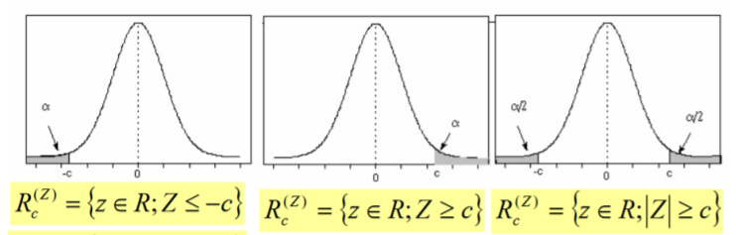
Passo a passo para testes estatísticos
1. Definição das hipóteses
2. Identificação da Estatística de teste
3. Definição da regra de decisão, com a especificação do nível de significância do teste
Se Estatística de Teste pertence à Região Crítica , rejeita-se H₀; Caso contrário não se rejeita H₀.
4. Cálculo da estatística de teste e tomada de decisão

Slide 7
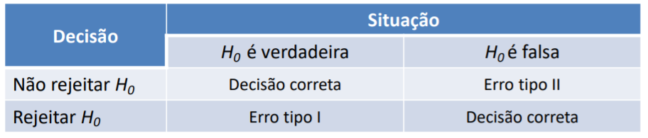
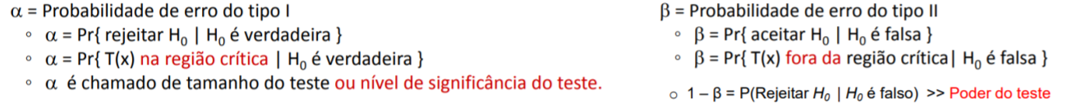
Passo a passo para testes estatísticos
Ao final de um teste estatístico vamos tomar a decisão de aceitar ou rejeitar H₀ (passo 4)
E esta decisão não é necessariamente correta
A eficiência do teste pode ser medida através das probabilidades dos erros de tipo I e II.
Idealmente gostaríamos que a probabilidade de incorrermos em qualquer tipo de erro fosse zero.

Slide 8
Testes bilaterais e unilaterais
Teste bilateral: se a hipótese nula e alternativa de um teste são:
𝐻₀: µ = µ₀ 𝑒 𝐻_{𝑎} : µ ≠ µ₀
Teste unilateral esquerdo: se a hipótese nula e alternativa de um teste são:
𝐻₀: µ = µ₀ 𝑒 𝐻_{𝑎} : µ < µ₀
Teste unilateral direito: se a hipótese nula e alternativa de um teste são:
𝐻₀: µ = µ₀ 𝑒 𝐻_{𝑎} : µ > µ₀
Testes unilaterais são apropriados quando se pode afirmar (mesmo sem recolher dados) que ou não haverá diferença entre as médias, ou a diferença é no sentido que se especifica. Caso contrário, devem usar-se testes bilaterais, que geralmente são mais usados.

Slide 9
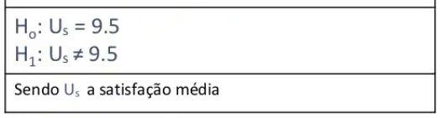
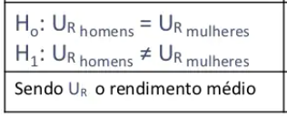
Tipos de testes estatísticos
Teste para uma amostra
Compara os valores observados da amostra com um valor que se quer testar
Teste para amostras pareadas:
Para um mesmo grupo se mede uma variável antes e depois de um evento;
Quando se mede uma variável numa amostra que inclui dois grupos de sujeitos com características que podem ser semelhantes
Nas hipóteses do teste compara-se o valor da diferença entre os pares de observação e testamos se a média das diferenças pode ser zero
Testes para amostras independentes:
Comparação da médias de uma variável de um grupo (uma amostra) com a média da mesma variável em outro grupo (outra amostra)
Ex: Testar se o rendimento médio de homens é semelhante ao de mulheres

Slide 10
Tipos de testes estatísticos
DETALHAR TIPOS DE AMOSTRAS, PEGAR MATERIAL COM A GABI

Slide 11
Testes Estatísticos
Testes paramétricos e não paramétricos
Notes:
Olá turma, tudo bem? No vídeo anterior, vimos então que não é possível resolver um problema de orimização inteira apenas arredondando a soluçao
do problema contínuo. Agora, vamos ver como então podemos resolver esse tipo de problema.
Mas antes, vamos relembrar do desafio que propus na semana passada?
Todos pensaram num problema do dia-a-dia que gostaria de resolver, certo?
Já conseguiram imaginar se para resolve-lo vcs vão precisar desse novo método de solução q vamos falar aqi?
É um problema q possui apenas variaveis continuas ou tb tem variaveis inteira? Se tem variavel inteira não tem para onde escapar teria q ser resolvido por esse metodo que vamos ver agora
o branch and bound

Slide 12
O que veremos nesse vídeo
01
Princípios básicos dos testes estatísticos
02
Testes paramétricos x Testes não paramétricos
03
Exemplo de testes paramétricos
04
Exemplos de testes não paramétricos

Slide 13
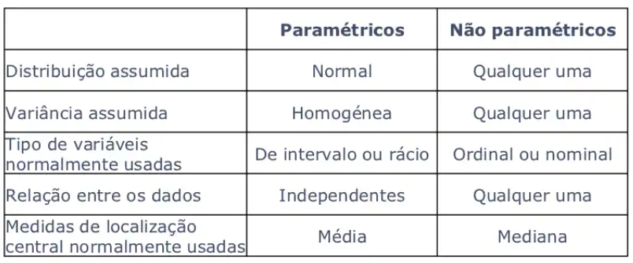
Testes paramétricos vs. não paramétricos
Testes paramétricos
Exigem que a amostra tenha uma distribuição normal, especialmente se tiverem dimensão inferior a 30
Amostras grandes geralmente supõe-se que se aproxima de uma normal - Teorema do Limite Central
Testes não paramétricos
Não necessitam de requisitos tão fortes, como a normalidade, para serem utilizados.
Indicados para amostras pequenas
Desvantagem: são menos potentes, isto é, não se encontram tantas diferenças entre os dados quando essas diferenças realmente existem.

Slide 14
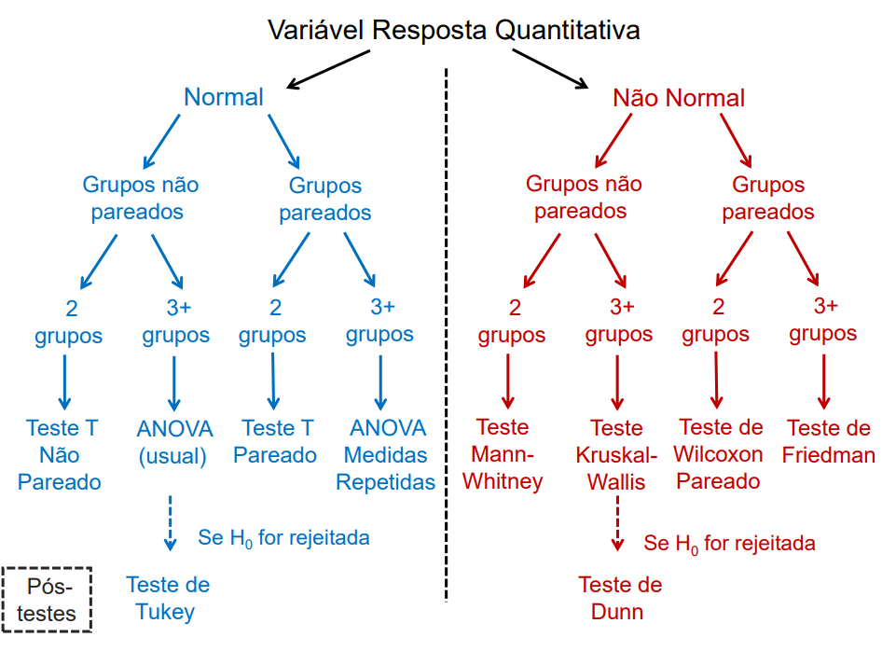
Testes paramétricos vs. não paramétricos

Slide 15
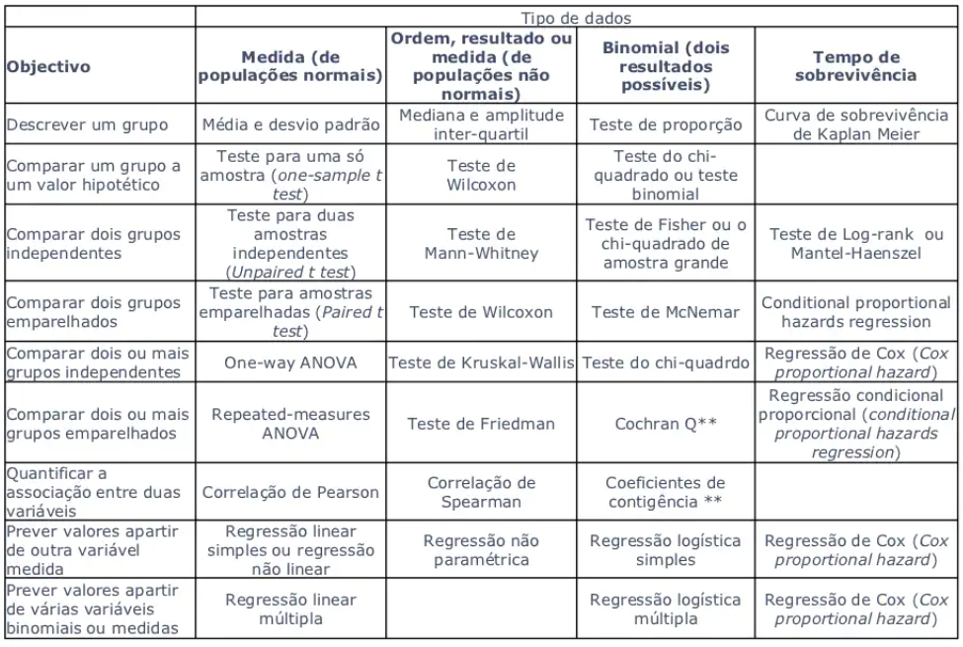
Testes paramétricos vs. não paramétricos

Slide 16
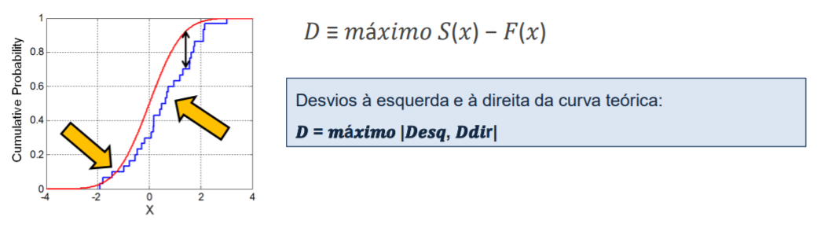
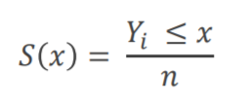
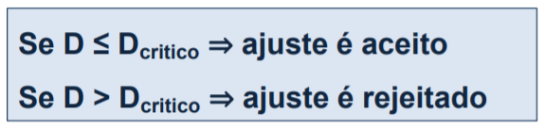
Testes de Normalidade
Teste Kolmogorov-Smirnov; Teste Anderson-Darling; Teste de Shapiro - Wilk
H₀: A distribuição dos dados é igual a uma distribuição normal
H₁: A distribuição dos dados é diferente de uma distribuição normal
Teste Kolmogorov-Smirnov
O teste de Kolmogorov-Smirnov se baseia na distância máxima entre a distribuição observada e a distribuição teórica de referência.
Cálculo da distribuição empírica S(x). Se H₀ é correta, esperamos que S(x) seja próxima da Distribuição Acumulada Teórica F(x) da distribuição.

Slide 17
O que veremos nesse vídeo
01
Princípios básicos dos testes estatísticos
02
Testes paramétricos x Testes não paramétricos
03
Exemplo de testes paramétricos
04
Exemplos de testes não paramétricos

Slide 18
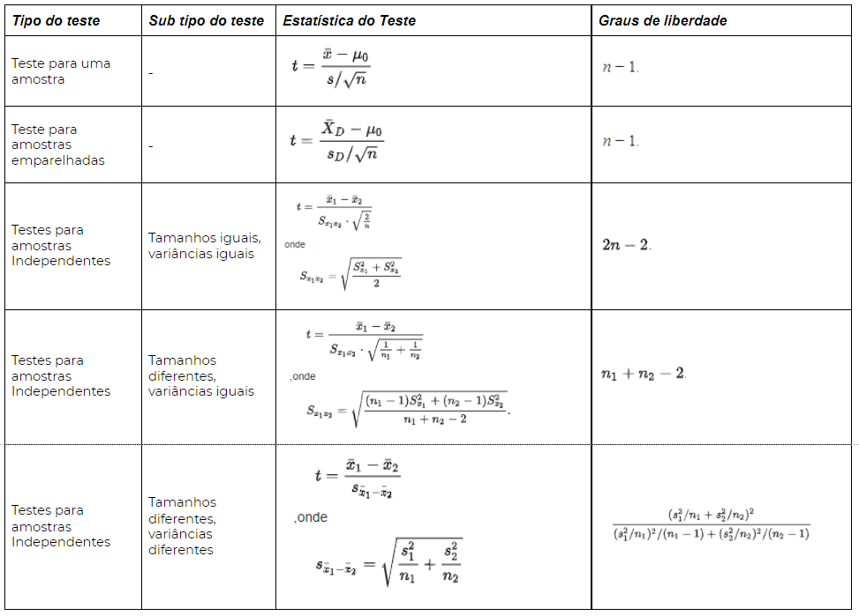
Testes t
Temos que comparar a estatística de teste calculada t com o valor tabelado da distribuição t de student
Se t > t_{tabelado} : rejeita-se H0
Graus de liberdade: É um estimador do número de categorias independentes num teste particular ou experiência estatística.

Slide 19
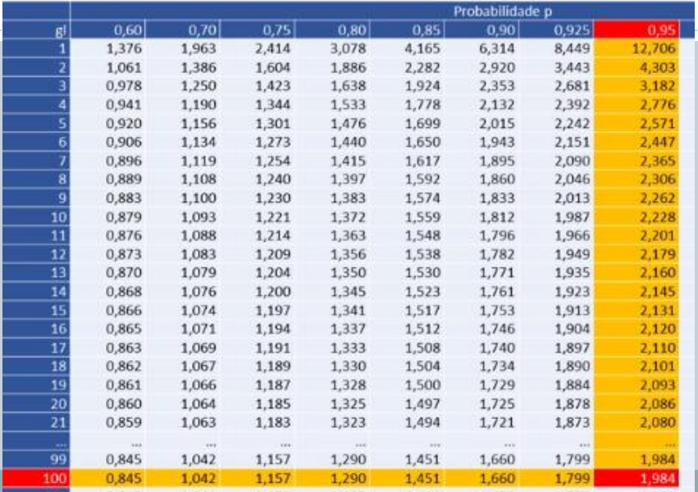
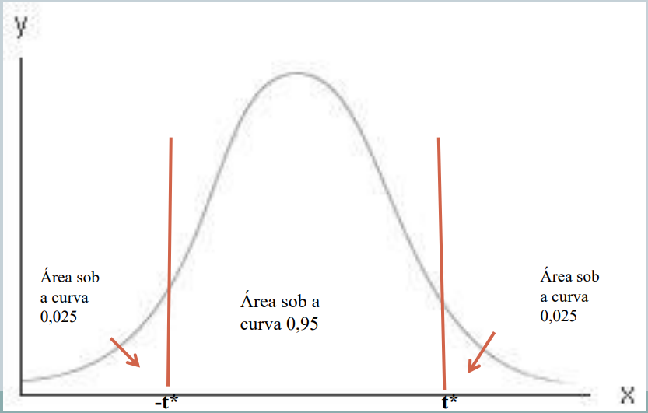
Testes t

Slide 20
O que veremos nesse vídeo
01
Princípios básicos dos testes estatísticos
02
Testes paramétricos x Testes não paramétricos
03
Exemplo de testes paramétricos
04
Exemplos de testes não paramétricos

Slide 21
Testes Wilcoxon
É alternativa não-paramétrica ao teste t-student (para duas médias) em amostras pareadas.
As diferenças entre as medidas dos pares são ordenadas e a elas são atribuídos postos.
H₀: a mediana das diferenças é igual a zero.
soma dos postos negativos ≈ soma dos postos positivos

Slide 22
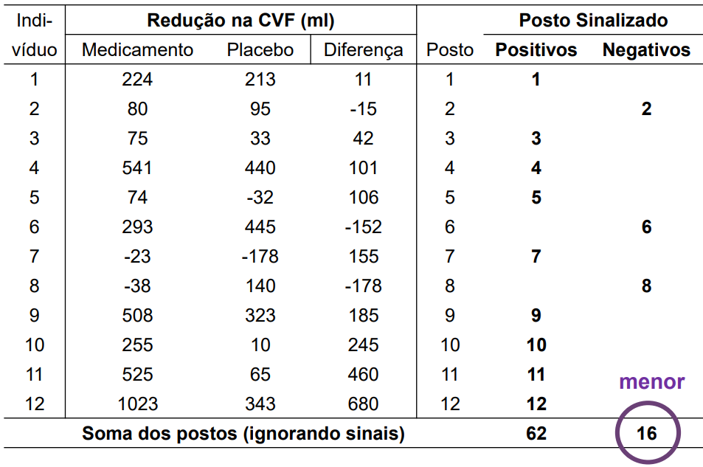
Testes Wilcoxon
É alternativa não-paramétrica ao teste t-student (para duas médias) em amostras pareadas.
As diferenças entre as medidas dos pares são ordenadas e a elas são atribuídos postos.
H₀: a mediana das diferenças é igual a zero.
soma dos postos negativos ≈ soma dos postos positivos

Slide 23
Testes Wilcoxon
A estatística de teste nesse caso é S: a menor das duas somas dos postos
S = 16
Existe uma tabela de valores críticos S_{crítico}.
No exemplo, n=12 e o teste é bilateral.
Para ɑ=0.05, como S = 16 > S_{crítico} (=14), rejeita-se H₀ .
Assim, rejeita-se H₀ se S >= S_{critico} para o ɑ escolhido.

Slide 24
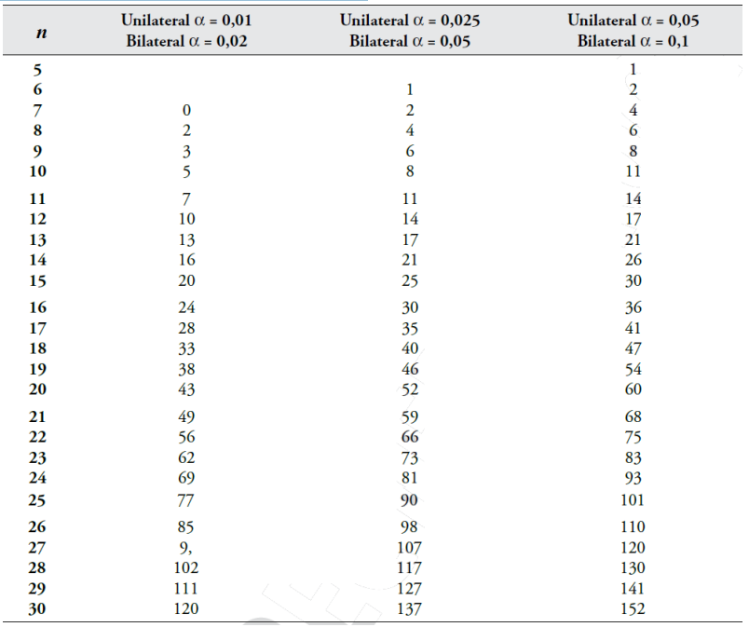
Testes Wilcoxon
Tabela de Valores Críticos para o Teste dos Postos Sinalizados de Wilcoxon

Slide 25
Testes Mann Whitney
É alternativa não-paramétrica ao teste t-student para duas médias em amostras independentes.
Compara as medianas de duas populações. Assume que as distribuições têm a mesma forma geral.
As duas amostras são ordenadas conjuntamente, mas os postos são somados separadamente.

Slide 26
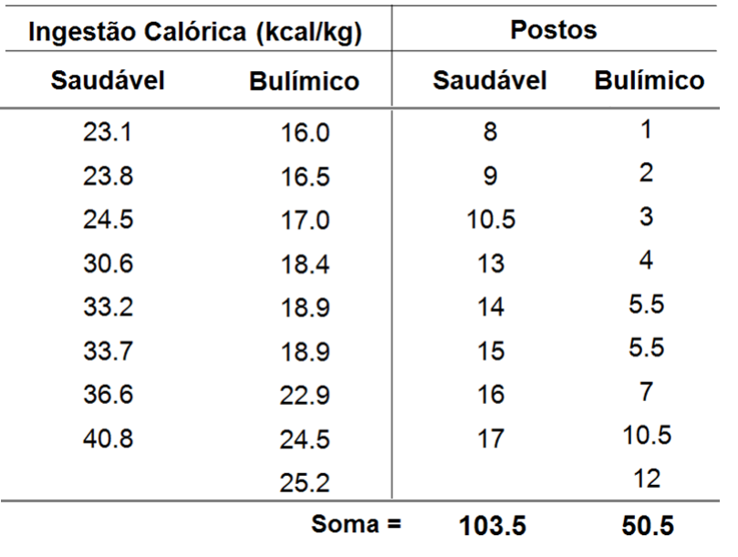
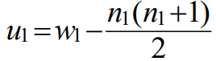
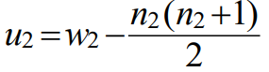
Testes Mann Whitney
Procedimentos:
Junte as duas amostras e atribua os postos de 1 a n1+n2 .
n₁ = tamanho da amostra menor.
n₂ = tamanho da amostra maior.
w₁ : soma dos postos da amostra menor
w₂ : soma dos postos da amostra maior
Estatística de Teste
u = min(u₁, u₂) = 5.5
Existe uma tabela de valores críticos u_{tabelado}.
Para ɑ=0.05, como u = 5.5 > u_{tabelado} (= 15), rejeita-se H₀ .
Assim, rejeita-se H₀ se S >= S_{critico} para o a escolhido.

Slide 27
Referências
Testes estatísticos
Testes de Aderência

Slide 28
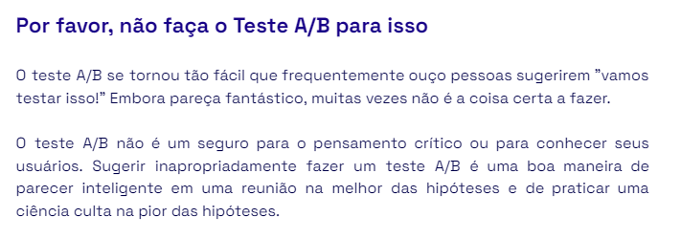
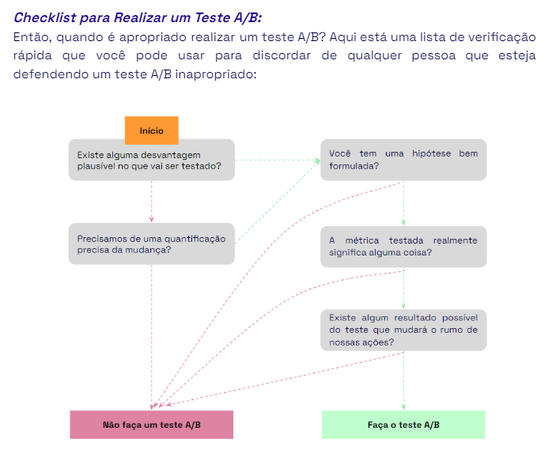
Não deixe de ler/ver os outros conteúdos postados

Slide 29
Até o próximo conteúdo!

